Slide 1
🛡️ 臺南市 115 年度防制學生藥物濫用校園宣講
拒毒防衛隊 · 校園健康好夥伴
學會辨識偽裝陷阱 · 堅定拒絕誘惑 · 守護純淨美好校園
🏫 承辦學校：臺南市新營區新進國民小學（學務處 生教組）
🎒 宣講對象：五年級、六年級全體同學 ｜ 📅 宣導時程：115.09.22 ~ 115.10.01
💻 線上互動版：https://diberchi.github.io/anti-drug-slides-115/

Slide 2
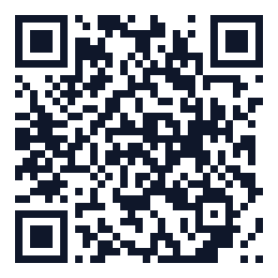
🎬 官方宣導影音 ① · 臺南市政府毒防中心
新興毒品偽裝術：小心「糖衣陷阱」
🎬 官方推薦播放影音
反毒宣導短片—如何辨別新興毒品
觀看網址 (點擊或於瀏覽器開啟)：
https://www.youtube.com/watch?v=k5GkIaRUlsM
⚠️ 特別警惕：毒品常偽裝成常見零食！
🍭 常見偽裝外觀
包裝成咖啡包、彩虹糖、果凍、跳跳糖、梅子粉或毒貼紙，外表難辨。
🔍 辨識破綻端倪
包裝圖案粗糙模糊、品牌拼音有誤、封口有二度壓痕折痕、來源不明。
🛡️ 自保三不原則
不拿取、不拆封、不食用！若發現異狀，立即向導師或學務處報告。
📱 投影大螢幕可直接掃描或點擊播放

Slide 3
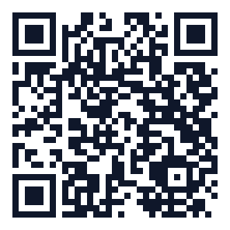
🎬 官方宣導影音 ② · 教育部「我的未來我作主」
校園警惕微電影：《毒糖果，滾開!》
🎬 官方推薦播放影音
教育部得獎微電影：毒糖果，滾開!
觀看網址 (點擊或於瀏覽器開啟)：
https://www.youtube.com/watch?v=Ydw9sa7XW9c
💡 故事啟發：真的有吃了會變聰明的萬能糖嗎？
🚑 重創身體健康
誤食來路不明或摻毒的糖果，會導致嚴重頭暈、心悸、胸痛，甚至昏迷送醫！
✋ 勇敢堅定拒絕
即使熟人、學長姊說是「獨家好料」、「吃了精力充沛」，只要來路不明堅決說不！
🤝 同學彼此互助
若發現同學拿到可疑包裝或出現不適症狀，主動關心並即時通報師長。
📱 投影大螢幕可直接掃描或點擊播放

Slide 4
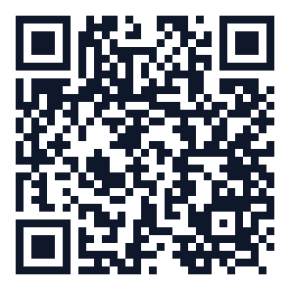
⚠️ 官方宣導影音 ③ · 行政院重磅法規
有害物質重創大腦：依托咪酯（全面禁止電子煙）
🎬 官方推薦播放影音
反毒宣導短片—依托咪酯（全面管制禁令）
觀看網址 (點擊或於瀏覽器開啟)：
https://www.youtube.com/watch?v=6cwthmcb8EE
📢 重大通告：依托咪酯已升級列為毒品重罪！
🧠 神經系統崩潰
吸食含有依托咪酯的電子煙油，會導致中樞神經受損、意識混亂、全身抽搐宛如喪屍！
🚫 校園嚴格禁令
電子煙成分複雜不明、含有重金屬與化學毒物，依菸害防制法全面禁止校園攜帶！
🛡️ 切勿好奇嘗試
千萬不可因為『嘗鮮、耍帥』而吸食任何煙品或不明煙彈，以免觸法毀前途！
📱 投影大螢幕可直接掃描或點擊播放

Slide 5
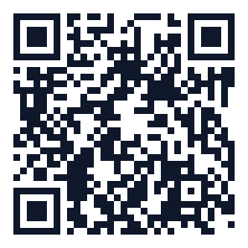
🎬 官方宣導影音 ④ · 教育部防制藥物濫用
同儕相處與面對誘惑：《藥命的誘惑》
🎬 官方推薦播放影音
教育部微電影：藥命的誘惑（精華版）
觀看網址 (點擊或於瀏覽器開啟)：
https://www.youtube.com/watch?v=DuqGXL_hm_Y
🤝 健康交友守則：真朋友會保護你，不是害你！
🚗 一步錯步步錯
因同儕起鬨誤吸學長給的煙油，造成神智不清闖大禍，賠上人生自由與法律責任！
🏃 見招拆招脫身
面對『吸一口又不會怎樣、是不是不夠義氣』的壓力，堅定說不並迅速找藉口離開！
🌟 自律自信生活
真正的好朋友會互相砥礪成長，珍惜健康身體，不讓父母師長操心。
📱 投影大螢幕可直接掃描或點擊播放

Slide 6
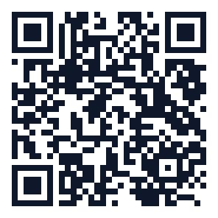
🎬 官方宣導影音 ⑤ · 臺南市政府毒防中心
反毒作伙來：臺南宮廟藝陣繞境街訪
🎬 官方推薦播放影音
【反毒作伙來x臺南宮廟藝陣】繞境街訪
觀看網址 (點擊或於瀏覽器開啟)：
https://www.youtube.com/watch?v=Mu8rbqiXjW8
🏮 傳統正氣能量：藝陣伙伴齊心反毒！
🎁 識破利誘陷阱
警惕校外不良人士利用『免費請吃大餐、請喝飲料、送遊戲點數』引誘學童聚集。
🏡 放學安全第一
下課後準時回家或前往安親班，不逗留宮廟神壇、網咖或複雜聲色場所。
👮 警政校園聯防
若在校外遇到可疑人士糾纏、要脅或販售不明物，第一時間報告學校與派出所！
📱 投影大螢幕可直接掃描或點擊播放

Slide 7
⚠️ 重要防護觀念 · 保護自身安全
拒絕跑腿陷阱：不做運送不明物品的「小蜜蜂」
🎒 常見的利誘陷阱（千萬別上當！）
🗣️ 「幫忙把這個紙袋拿到超商給人，500元給你買點心！」
📦 「這只是普通中藥跟茶葉，放你書包幫忙帶一下就好。」
🛵 「幫哥跑腿送個包裹，帶你吃好料、打電動！」
⚠️ 事實真相：不肖分子常利用學童年幼無知幫忙運送毒品！只要代拿代送，依法同樣屬於運毒共犯，將面臨極嚴重的少保處分與法律追訴！
🛡️ 保護自己的「三不原則」
1️⃣ 不代收
絕不替任何陌生人、校外朋友或陌生鄰居代收來路不明的包裹與行李箱。
2️⃣ 不代送
絕不幫任何人拿紙袋、背包跑腿送東西，天下沒有白吃的午餐！
3️⃣ 速通報
遇到有人利誘要求送貨，記下對方長相特徵與車牌，立刻告訴導師與學務處！

Slide 8
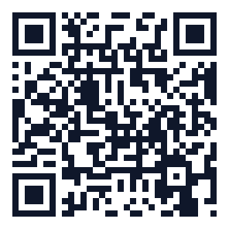
🎬 官方宣導影音 ⑥ · 臺南市政府毒防中心
溫馨動畫短片：愛從家庭出發，毒防中心伴您行
🎬 官方推薦播放影音
愛從家庭出發~毒防中心伴您行
觀看網址 (點擊或於瀏覽器開啟)：
https://www.youtube.com/watch?v=s4N2eqxRJDE
❤️ 溫暖力量：家庭與學校是孩子最堅固的堡壘！
🏡 主動與家人傾訴
在學校或生活中遇到挫折、壓力或好奇疑惑，勇敢向家人、老師說出來。
🤝 尋求專業社工資源
毒防中心擁有專業社工、心理師與諮詢志工，隨時傾聽並提供溫暖陪伴。
🌈 培養多元健康休閒
透過閱讀、運動、音樂及社團活動充實生活，迎向陽光自信無毒人生！
📱 投影大螢幕可直接掃描或點擊播放

Slide 9
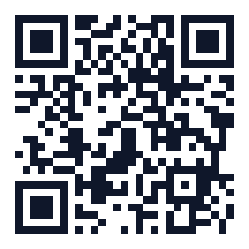
🌐 數位學習探索 · 官方線上互動資源
國立自然科學博物館「視.反毒特展」
🏛️ 教育部 × 科博館 3D 虛擬互動特展間
🌐 沉浸全景體驗
突破空間限制，打造 3D 虛擬全景線上展間，如臨現場互動探索。
👁️ 視覺互動解析
透過多媒體展示深入淺出認識各類新興毒品樣態、偽裝陷阱與大腦危害。
🎒 課堂自主學習
非常適合班級大螢幕投影導讀，或讓學生於課後使用平板自主參觀延伸學習。
線上展間網址： https://antidrug.nmns.edu.tw/vision/
📱 手機 / 平板 掃描直接參觀

Slide 10
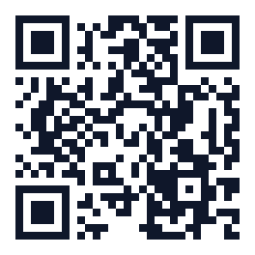
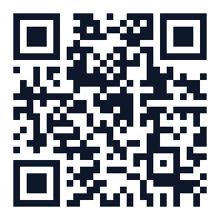
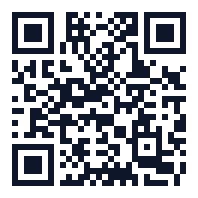
🤝 隨時求助 · 守護網絡就在身邊
你的健康守護神：毒防指南針與求助資源
LINE@ 臺南毒防指南針
官方 ID: @0800770885tainan
加入好友，隨時獲取最新毒防知能與即時諮詢服務。
臺南市防制藥物濫用網
教育局官方專區，收錄校園宣導成果、十部反毒精選影片與教案簡報。
教育部藥物濫用資源網
全國性春暉專案資源庫，包含各教育階段反毒教材、微電影與電子繪本。
🔗 點擊開啟網站
🔗 點擊開啟網站
🔗 點擊開啟網站
📞 24小時免付費反毒諮詢專線：0800-770-885（請請你，幫幫我） ｜ 🏫 新進國小學務處 生教組 關心您！

